Slide 1
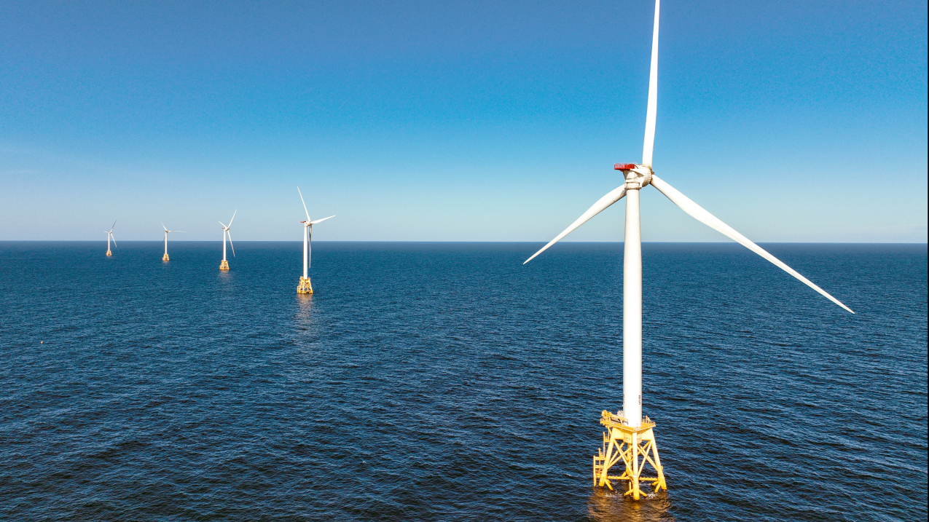
BÀI THUYẾT TRÌNH · LỚP 8A1
Năng lượng sạch
Thắp sáng tương lai — mà không làm Trái Đất bị “sốt”
Ảnh: Cánh đồng tuabin gió ngoài khơi
Notes:
Chào các em. Hôm nay chúng ta nói về năng lượng sạch — nghe có vẻ to tát, nhưng thực ra rất gần gũi: là cái đèn trong phòng, cái quạt đang quay, cái điện thoại các em đang câm. Vấn đề là: cách chúng ta sản xuất điện hiện nay đang làm Trái Đất nóng lên. Bài này không có công thức khó, chỉ có 3 câu chuyện và 1 câu hỏi cuối: em sẽ làm gì?

Slide 2
MỞ ĐẦU · TẠI SAO PHẢI NÓI VỀ NĂNG LƯỢNG?
Ba khoảnh khắc bạn đã gặp năng lượng trong tuần này
01
Điện mất giữa trận đấu / giữa lúc xem phim: điện là yếu tố không thể thiếu trong cuộc sống hiện đại.
02
Bố mẹ than tiền điện tăng: vì điện phần lớn vẫn đốt than, khí, dầu — hóa thạch — ngày càng đắt và càng đốt càng bẩn.
03
Ngày nắng nóng 40°C phải bật điều hòa cả ngày: Trái Đất đang nóng lên, và năng lượng bẩn là thủ phạm chính.
→ Câu hỏi lớn: Làm sao có đủ điện mà không làm Trái Đất nóng lên thêm?
02 / 12
Notes:
Mở bài bằng ba ví dụ đời thường để học sinh liên hệ ngay. Đừng đọc đơn điệu: hãy hỏi nhanh "ai từng gặp cảnh 1? cảnh 2?" để lớp tương tác. Nâng cao: năng lượng không chỉ là điện — mà là xăng xe, ga nấu ăn, nhiên liệu bay. Câu hỏi cuối mở đường cho cả bài: chúng ta cần năng lượng, nhưng cần cách sản xuất sạch hơn.

Slide 3
01 · BỐI CẢNH
Trái Đất đang nóng lên — năng lượng là thủ phạm chính
75%
+1,1°C
nhiệt độ toàn cầu so với thời kỳ tiền công nghiệp.
80%
khí thải nhà kính toàn cầu đến từ ngành năng lượng — trọng tâm của cuộc chiến khí hậu.
năng lượng vẫn từ than, dầu, khí — hóa thạch bẩn.
692 GW
tái tạo mới năm 2025 — kỷ lục lịch sử (tin vui!).
Nguồn: IEA · IRENA 2025 · NASA GISS.
03 / 12
Notes:
Ba con số, ba cảm xúc: 75% là giật mình (chủ yếu do năng lượng), +1.1°C là lo lắng (Trái Đất sốt), 80% là vấn đề (vẫn phụ thuộc hóa thạch), và 692 GW là hy vọng (tái tạo tăng kỷ lục). Nhấn mạnh: con số cuối cùng cho thấy cuộc cách mạng đã bắt đầu — không phải chuyện tương lai xa. Hỏi học sinh: theo em, vì sao tái tạo lại tăng nhanh đến vậy? (Đáp án: giá rẻ mạnh, chính sách khuyến khích.)

Slide 4
MỤC LỤC · NĂM CHẶNG
Hành trình “năng lượng sạch” trong 5 chặng
01
Bối cảnh
Tại sao phải chuyển dịch năng lượng ngay hôm nay?
02
Công nghệ cốt lõi
Điện mặt trời · Điện gió · Hydrogen xanh — ba “anh hùng”.
03
Lợi ích kép
Kiếm được việc làm — lại còn hít không khí sạch.
04
Tầm nhìn 2050
Lộ trình Net Zero: 2030 → 2040 → 2050.
05
Hành động
Em — học sinh lớp 8 — có thể làm gì ngay hôm nay?
04 / 12
Notes:
Đọc nhanh năm chặng, nhấn mạnh chặng 5 là dành riêng cho học sinh — để các em chú ý lắng nghe. Giọng điệu vui: "Ba anh hùng" (mặt trời, gió, hydrogen) sẽ xuất hiện ở chặng 2. Hẹn cả lớp: hết bài, mỗi em phải nêu được một hành động nhỏ của mình.

Slide 5
01 · BỐI CẢNH
Ba áp lực thúc đẩy chuyển dịch năng lượng
01
Biến đổi khí hậu
Trái Đất tăng thêm +1,1°C. Nóng lên → băng tan, biển dâng, bão lũ điên rồ hơn. Ngưỡng 1,5°C còn rất ít thời gian.
02
Nhiên liệu hóa thạch hữu hạn — đốt là hết
Than, dầu, khí cần hàng triệu năm để tạo ra — con người đốt hết trong vài thế hệ. Giá thì ngày càng leo thang.
03
An ninh năng lượng = tự chủ
Phụ thuộc nhập khẩu nhiên liệu = thiếu tự chủ, dễ bị gián đoạn. Năng lượng tái tạo có tại chỗ = an toàn, chủ động.
→ Cả ba đều chỉ về một hướng: phải chuyển sang năng lượng sạch — càng sớm càng tốt.
Nguồn: IPCC AR6 · IEA World Energy Outlook.
05 / 12
Notes:
Giải thích bằng ngôn ngữ đời thường: áp lực 1 giống như bị sốt, phải uống thuốc ngay; áp lực 2 giống như tiêu tiền để dành, hết là hết; áp lực 3 giống như tự trồng rau trong vườn thay vì đi chợ phụ thuộc. Tóm lại: không phải chọn sạch cho đẹp, mà là bắt buộc để an toàn và rẻ hơn về lâu dài.

Slide 6
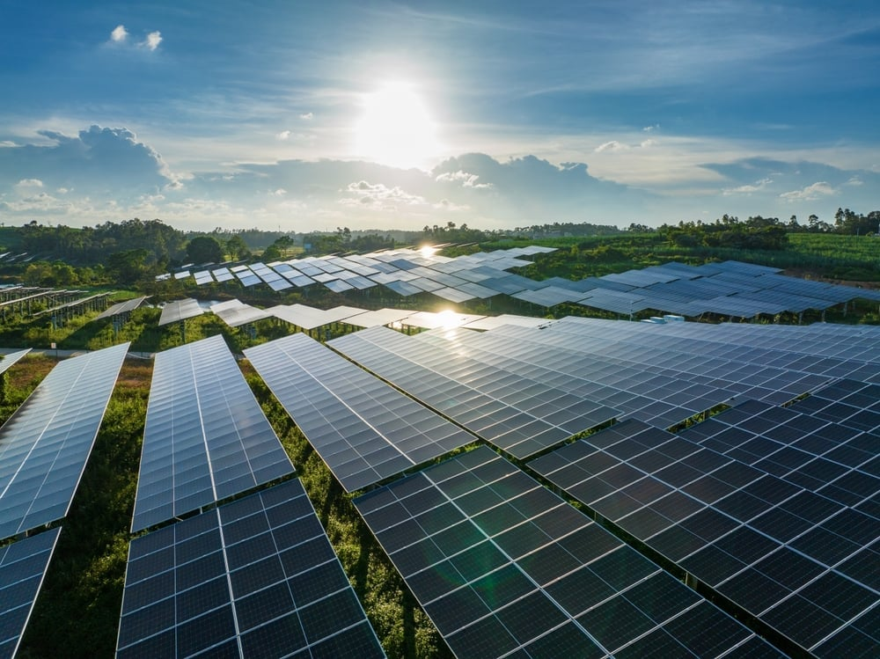
02 · CÔNG NGHỆ CỐT LÕI · ĐIỆN MẶT TRỜI
Điện mặt trời: giá rẻ kỷ lục, tăng trưởng nhanh nhất
−90%
giá điện mặt trời 2010 → 2024 — giờ rẻ hơn than & khí ở hầu hết nơi.
1.500+ GW
đã lắp đặt toàn cầu
Mỗi ngày
thêm ~1 công viên mặt trời lớn
Phủ sóng
từ mái nhà em đến nhà máy điện khổng lồ
Cánh đồng pin mặt trời — quy mô công viên GW.
Nguồn: IRENA Renewable Cost Database · IEA.
06 / 12
Notes:
Điểm nhấn: -90% giá chỉ trong 14 năm — nhanh hơn bất kỳ công nghệ năng lượng nào trong lịch sử. So sánh vui: giá điện thoại thông minh cũng giảm mạnh tương tự. Mặt trời thì miễn phí, con người chỉ trả tiền tấm pin và bộ chuyển đổi. Hỏi lớp: nhà em có pin mặt trời trên mái không? Vì sao ngày càng nhiều nhà lắp? (Đáp án: rẻ, tự chủ, bán điện lại cho công ty.)

Slide 7
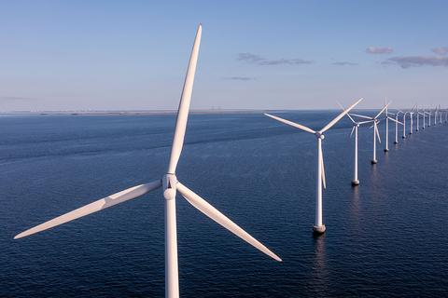
02 · CÔNG NGHỆ CỐT LÕI · ĐIỆN GIÓ
Điện gió: nguồn năng lượng ổn định, hiệu quả cao
18 MW
công suất một tuabin hiện đại (2025) — cao gấp 3 lần mười năm trước.
1.000+ GW
công suất gió toàn cầu
~15.000 hộ
được cấp điện bởi 1 tuabin 15 MW
×4 đến 2030
thị trường gió ngoài khơi mỗi năm
Tuabin gió ngoài khơi — phát điện ổn định 24/7.
Nguồn: IEA Renewables 2025 · GWEC.
07 / 12
Notes:
So sánh vui: một tuabin 15 MW cấp điện cho ~15.000 hộ — bằng cả một thị trấn. Cánh quạt dài hơn cả sân bóng đá. Gió ngoài khơi thổi đều và mạnh hơn trên đất liền, nên phát điện ổn định 24/7. Việt Nam cũng có tiềm năng gió ngoài khơi rất lớn ở miền Trung — điểm tự hào cho học sinh.

Slide 8
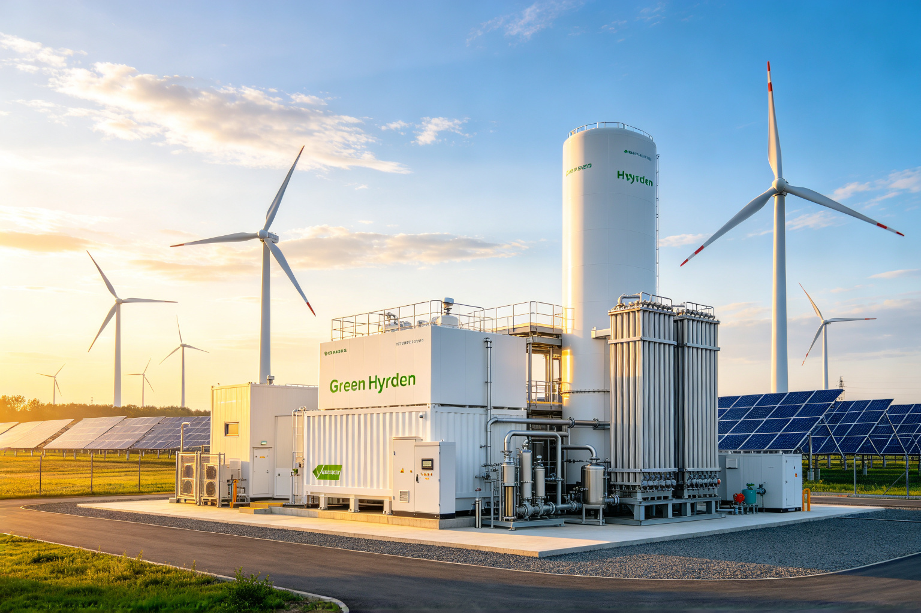
02 · CÔNG NGHỆ CỐT LÕI · HYDROGEN XANH
Hydrogen xanh: giải pháp cho ngành khó khử cacbon
0 g CO₂
phát thải tại điểm sử dụng — chỉ thải ra oxy và nước.
1. Điện tái tạo (mặt trời, gió)
2. Điện phân nước (H₂O → H₂ + O₂)
3. Hydrogen xanh (H₂) — trữ năng lượng
4. Dùng cho thép, hóa chất, hàng hải
Trạm điện phân hydrogen xanh — chạy bằng điện tái tạo, chỉ thải oxy và nước.
Nguồn: IEA Global Hydrogen Review · Hydrogen Council.
08 / 12
Notes:
Giải thích đơn giản: khi trời nắng và gió nhiều, điện thừa — ta dùng nó để tách nước thành hydrogen (H₂) và oxy. Hydrogen trữ lại, khi không nắng không gió thì đốt hydrogen để phát điện hoặc chạy nhà máy. Giống như chai pin khổng lồ. Nó giải quyết ~30% nhu cầu khó "điện khí hóa": làm thép, hóa chất, tàu biển lớn. Điểm cần nhớ: hydrogen "xanh" vì sản xuất bằng điện sạch — không phải tất cả hydrogen đều xanh.

Slide 9
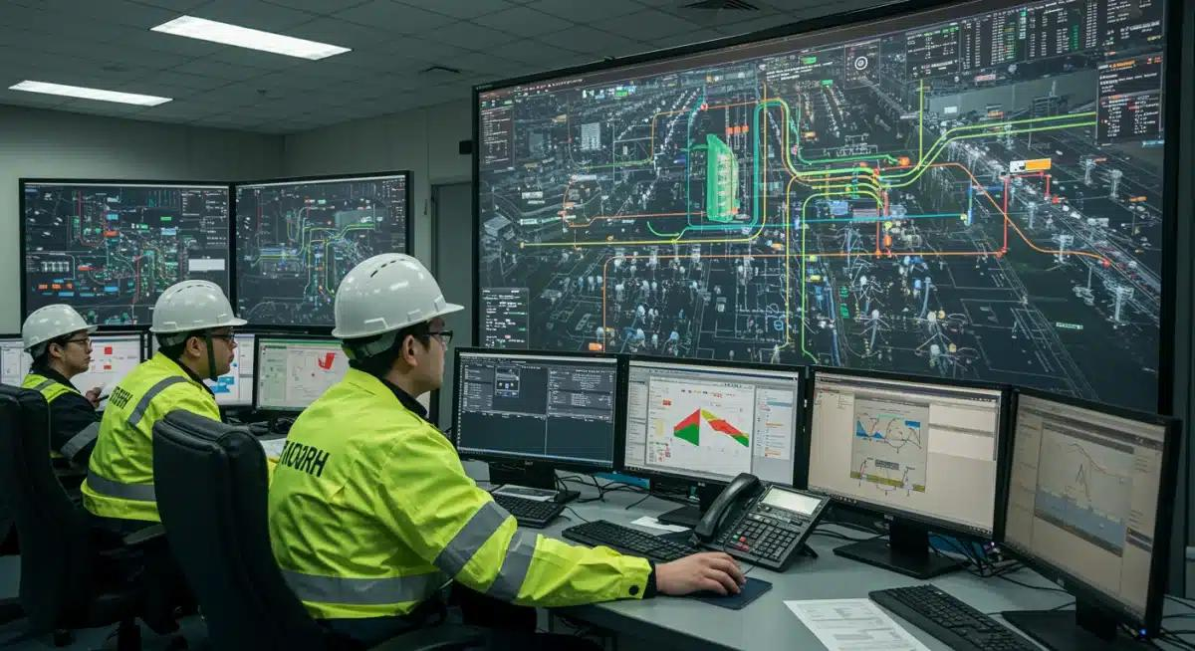
03 · LỢI ÍCH KÉP
Lợi ích kép: tăng trưởng kinh tế và hồi phục môi trường
16,6 triệu
việc làm ngành tái tạo toàn cầu (2024)
90%
thị trường có điện tái tạo rẻ hơn hóa thạch
~90%
Lưới điện thông minh là nền tảng: cân bằng cung-cầu, tích hợp nguồn phát thay đổi, mở đường cho năng lượng phân tán — như pin mặt trời trên mái nhà em.
điện từ tái tạo vào năm 2050 (kịch bản Net Zero)
7 triệu
tử vong sớm vì ô nhiễm không khí — cắt giảm được
Nguồn: IRENA/ILO 2026 · IEA Net Zero 2050 · WHO.
09 / 12
Notes:
Nhấn mạnh "lợi ích kép": không chỉ sạch mà còn rẻ và tạo nhiều việc. Con số 7 triệu tử vong/năm vì ô nhiễm không khí là số liệu gây ấn tượng — năng lượng sạch cứu người ngay cả khi chưa nói đến khí hậu. Lưới điện thông minh: ví dụ gần gũi — nhà em có pin mặt trời, ngày nắng phát điện thừa bán lại cho công ty, tối dùng điện lưới. Đó là năng lượng phân tán.

Slide 10
04 · TẦM NHÌN 2050
Lộ trình Net Zero: 2030 → 2040 → 2050
Tăng tốc gấp 4: lắp 630 GW mặt trời + 390 GW gió mỗi năm. Tái tạo chiếm hơn 50% sản lượng điện.
2030
Hệ thống tái cấu trúc: than dần biến mất trên toàn cầu. Pin lưu trữ và lưới thông minh bao phủ, giải quyết chuyện "không nắng không gió".
2040
Net Zero toàn cầu: ~90% điện từ tái tạo; gió + mặt trời chiếm ~70%; hydrogen xử lý phần còn lại.
2050
Nguồn: IEA — Net Zero by 2050.
10 / 12
Notes:
Ba mốc thời gian gắn với tuổi của học sinh: 2030 các em mới cấp 3, 2050 các em mới 30 tuổi — chính là thế hệ làm nên cuộc cách mạng này. Động lực: "Đây không phải chuyện của người khác — là chuyện của các em." Net Zero nghĩa là phát thải bằng lượng hấp thụ = cân bằng, không còn làm Trái Đất nóng thêm.

Slide 11
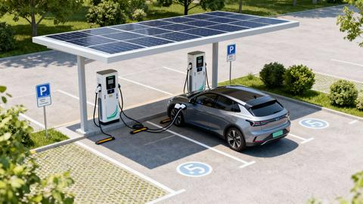
05 · HÀNH ĐỘNG
Hành động: mỗi bên đều có trách nhiệm
· Chính sách: đặt giá carbon, bỏ trợ cấp hóa thạch.
· Doanh nghiệp: mua điện tái tạo, tiết kiệm năng lượng.
Học sinh có thể làm ngay hôm nay:
Tắt đèn, quạt, điều hòa khi ra khỏi phòng — không mất gì cả.
Đi xe đạp, xe buýt hoặc đi bộ khi gần — vừa khỏe vừa sạch.
Tiết kiệm nước (máy bơm cũng tiêu thụ điện).
Nhắc người thân: chọn đèn LED, hạn chế rác nhựa.
Học tập tốt để mai này đóng góp vào sáng tạo công nghệ.
Trạm sạc xe điện có mái pin mặt trời — ví dụ điển hình: năng lượng sạch đi cùng giao thông sạch.
Mỗi lựa chọn nhỏ hôm nay định hình tương lai 2050.
11 / 12
Notes:
Đây là slide tương tác. Hãy dừng lại, hỏi cả lớp: "Em đã làm việc gì trong danh sách này? Còn việc gì nữa?" Ghi nhanh lên bảng. Nhấn mạnh: hành động nhỏ không đơn độc — nhiều người cùng làm sẽ thành cuộc cách mạng. Đừng gây cảm giác tội lỗi; thay vào đó là cảm giác mạnh mẽ: "Em là thế hệ quyết định."

Slide 12
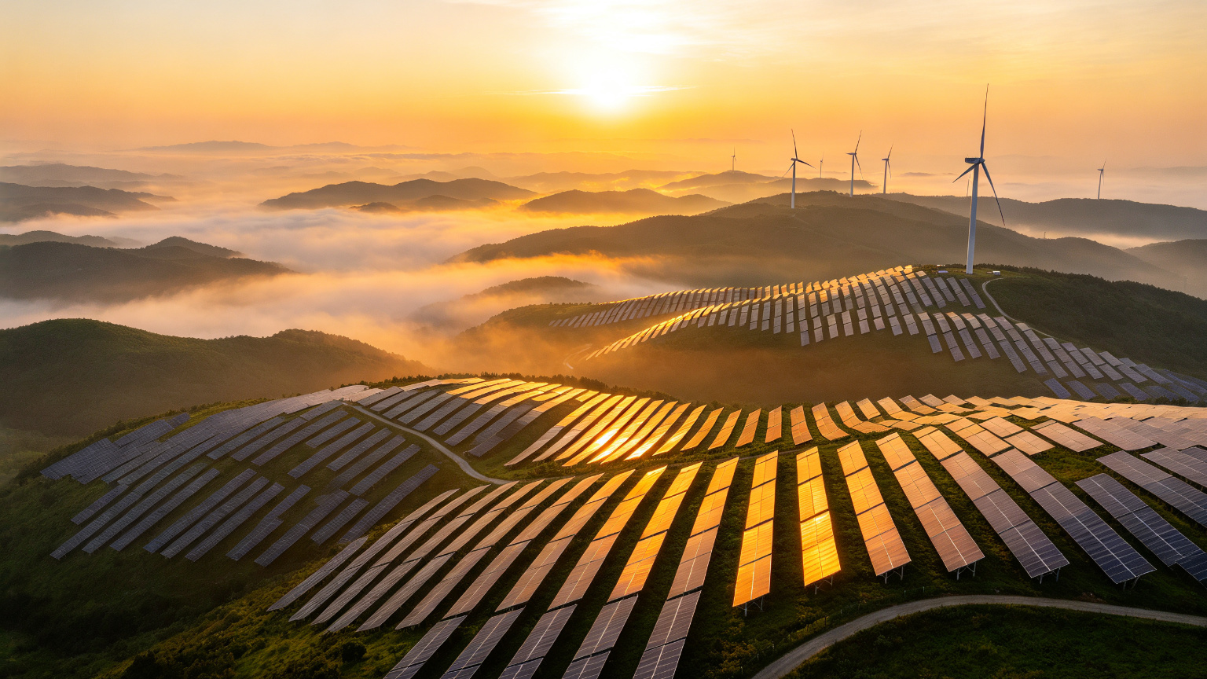
MỘT TƯƠNG LAI SÁNG SỬA ĐANG CHỜ
Tương lai sạch bắt đầu từ
lựa chọn của em hôm nay.
Cảm ơn sự lắng nghe · Nhóm 8A1
Notes:
Kết thúc bằng hình ảnh đầy cảm hứng và một câu khẳng định. Mở đầu phần hỏi đáp: "Các em có thắc mắc gì không?" Nếu còn thời gian, quay lại câu hỏi mở: so sánh năng lượng sạch và hóa thạch — em chọn cái nào, vì sao? Chúc mừng cả lớp đã hoàn thành bài.

